Slide 1

Управління
Програмними
проектами
Лектор Ковалюк Т.В.,
доцент кафедри інформатики НАУКМА
tkovalyuk@ukr.net

Slide 2
Лекція 10.
Стандарти з управління ризиками
ISO 31000:2018
tkovalyuk@ukr.net

Slide 3
Призначення стандарта
Стандарт призначений для осіб, які створюють і захищають вартість в організації шляхом управління ризиками, прийняття рішень, постановки та досягнення цілей і підвищення продуктивності,
Управління ризиками є частиною корпоративного управління і лідерства і лежить в основі управління організацією на всіх рівнях. Воно сприяє вдосконаленню систем управління.
Управління ризиками враховує зовнішню і внутрішню ситуацію (контекст) організації, включаючи поведінку людей і культурні фактори

Slide 4
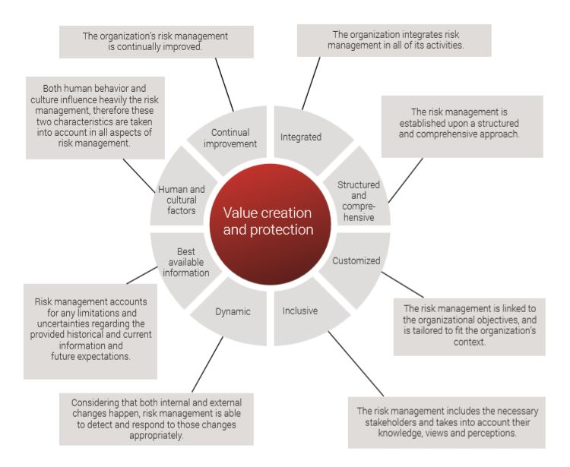
Risk Management Principles based on ISO 31000

Slide 5

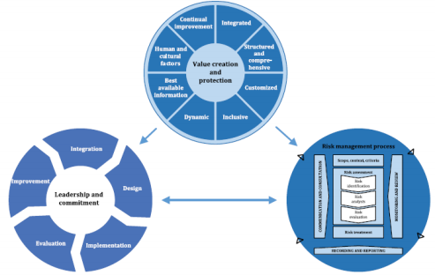
Взаємозв'язок між принципами, структурою і процесом

Slide 6
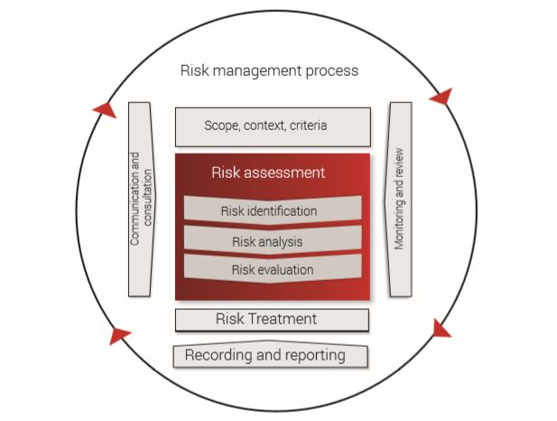
Implementing the Risk management process

Slide 7
Галузь застосування стандарта
Стандарт являє собою керівництва з управління ризиками, з якими стикається організація. Дані керівництва можуть застосовуватися до будь-якої організації та її середовищі.
Стандарт встановлює загальний підхід до управління будь-якими ризиками, і не є вузькоспеціальних або галузевим.
Стандарт може використовуватися на всій тривалості життєвого циклу організації, і застосується до широкого спектру діяльності, включаючи прийняття рішень на всіх рівнях.

Slide 8
Поняття і визначення
РИЗИК - Вплив невизначеності на цілі
1: Вплив розглядається як відхилення від очікуваного. Він може викликати як позитивні, так і негативні наслідки. такий
вплив може виникнути в результаті реакції або відсутності реакції на можливість або загрозу, що зв'язана з іншою ціллю.
2: Цілі можуть мати різні аспекти та категорії і і можуть відноситися до різних рівнів.
3: Ризик часто виражається в термінах джерела ризику, потенційних подій , їх наслідків і їх ймовірності.
(ДЖЕРЕЛО: Керівництво ISO 73: 2009,1.1, зі змінами - П'ять приміток в початковій версії були змінені і об'єднані в три примітки]
РИЗИК-МЕНЕДЖМЕНТ - скоординовані дії для того, щоб направляти і контролювати організацію щодо ризиків

Slide 9
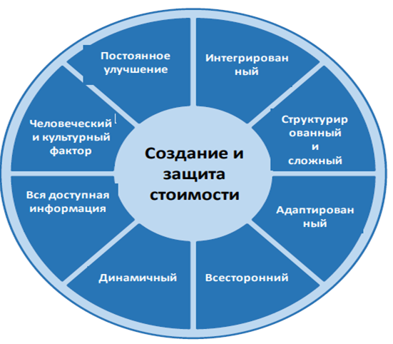
А. Мета і принципи

Slide 10
Мета і принципи
Мета ризик-менеджменту полягає в створенні і захисту вартості і сприяє нововведенням, поліпшення показників і досягненню цілей.
Ці принципи дають уявлення про характеристики ефективного і продуктивного управління ризиками, його цінності, а також пояснюють його призначення і мету.
Ці принципи лежать в основі управління ризиками і повинні враховуватися при створенні структури і процесів ризик-менеджменту в організації.

Slide 11
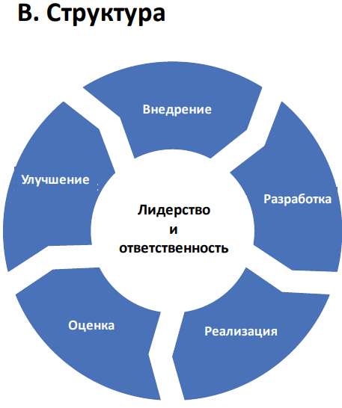

Slide 12
Структура ризик-менеджменту
Структура ризик-менеджменту призначена для сприяння
організації у впровадженні ризик-менеджменту в усі її сфери
діяльності.
• Ефективність ризик-менеджменту буде залежати від його інтеграції в систему управління і всі види діяльності організації, включаючи прийняття рішень. Даний процес вимагає підтримки зацікавлених осіб, зокрема, вищого
керівництва.
• Розробка структури включає в себе інтеграцію, проектування, реалізацію, оцінку і поліпшення ризик-менеджменту в організації.

Slide 13
В. Структура. В1. Лідерство і відповідальність
Вище керівництво і надзорні органи забезпечують інтеграцію ризик-менеджменту в усі види діяльності організації та демонструють лідерство і відповідальність шляхом:
Узгодження ризик-менеджменту зі стратегіями, цілями і культурою організації;
Прийняття положення або політики, встановлює підхід до ризик-менеджменту, план або порядок дій;
Виділення необхідних ресурсів для ризик-менеджменту;
Встановлення повноважень, відповідальності і зобов'язань на відповідних рівнях організації;
Виконання всіх обязательнихтребованія організації, а також добровільних зобов'язань;
Встановлення величини і типів ризиків, які можуть або не можуть бути прийняті організацією, на підставі яких розробляються критерії, і забезпечення того, що відповідна інформація доведена до організації та її зацікавлених сторін.
Надання інформації зацікавленим сторонам про переваги ризик-менеджменту;
Забезпечення безперервного моніторингу ризиків;
Забезпечення постійної адекватності структури ризик-менеджменту.

Slide 14
В. Структура. В 2. інтеграція ризик-менеджменту
Інтеграція ризик-менеджменту заснована на розумінні організаційних структур і контексту. Структури розрізняються залежно від мети, завдань і складності організації.
Управління ризиками здійснюється в кожному елементі структури організації. Кожна людина в організації несе відповідальність за управління ризиками.
Принципи корпоративного управління спрямовують діяльність організації, її зовнішні і внутрішні відносини, а також визначають правила, процеси і процедури, що необхідні для досягнення мети організації.
Структури управління перетворять принципи корпоративного управління в стратегію і пов'язані з нею цілі, необхідні для досягнення бажаних стійких показників і довгострокової життєздатності.
Визначення ролей, які забезпечують підзвітність і контроль всередині організації, є невід'ємною частиною корпоративного управління.
Інтеграція ризик-менеджменту в організацію є динамічний та ітеративний процес, який повинен враховувати потреби і культуру організації.
Ризик-менеджмент повинен входити в якості складової частини в цілі організації, корпоративне управління, лідерство та відповідальність, стратегії, цілі та діяльність.

Slide 15
В. Структура ВЗ. Розробка
Організації розробляють структуру ризик-менеджменту, що включаєте себе:
• Ознайомлення з організацією та контекстом її діяльності - при розробці структури ризик-менеджменту організація повинна вивчити і оцінити як зовнішній, так і внутрішній контекст діяльності організації.
• Демонстрація прихильності управління ризиком - Вище керівництво і наглядові органи повинні демонтувати постійну прихильність менеджменту ризику. Це може бути реалізовано за допомогою політики, програмної заяви або іншим способом, що чітко відображає цілі і прихильність організації менеджменту ризику.
• Визначення організаційних функцій, відповідальності, обов'язків, наділення повноваженнями, щоб обов'язки, відповідальність і повноваження для відповідних ролей при управлінні ризиками визначалися і доводилися до відома відповідних осіб на всех рівнях організаціі.
• Розподіл ресурсів - Вище керівництво і наглядові органи повинні розподіляти відповідні ресурси для управління ризиками.
• Встановлення механізмів обміну інформацією та консультування - Організація повинна встановити узгоджений підхід до обміну інформацією та консультування для підтримки структури і сприяння ефективному застосуванню ризик-менеджменту.

Slide 16
В. Структура В4. Реалізація
Організації реалізує структуру ризик-менеджменту за допомогою:
Розробки відповідного плану з визначенням термінів;
Визначення того, де, коли, як і ким приймаються різні типи рішень, що беруться до всієї організації;
Модифікації застосовних процесів прийняття рішень (при необхідності);
Забезпечення розуміння і правильного застосування механізмів управління ризиками організації.
Належним чином спроектована і застосована структура ризик-менеджменту забезпечує його впровадження в усі види діяльності організації, включаючи процес прийняття рішень, а також належний облік змін у зовнішній і внутрішній ситуації.

Slide 17
В. Структура. В 5. оцінка
З метою оцінки ефективності структури ризик-менеджменту, організація:
• проводить періодичну оцінку ефективності структури ризик-менеджменту з точки зору її мети, планів реалізації, показників і передбачуваного поведінки.
• визначає, чи як і раніше вона сприяє досягненню цілей організації.

Slide 18
В. Структура. В 6. Поліпшення структури
• Організація постійно контролює і адаптує структуру ризик-менеджменту для реагування на зовнішні і внутрішні зміни. Діючи таким чином, організація може поліпшити показники своєї вартості.
• Організація постійно підвищує рівень адекватності, достатності та ефективності структури ризик-менеджменту і покращує способи інтегрування процесу ризик-менеджменту.
У міру виявлення відповідних недоліків або можливостей поліпшений організація розробляє плани і завдання і доручає їх виконання тим, хто відповідає за реалізацію.
Після реалізації ці поліпшення сприяють удосконаленню управління ризиками.

Slide 19
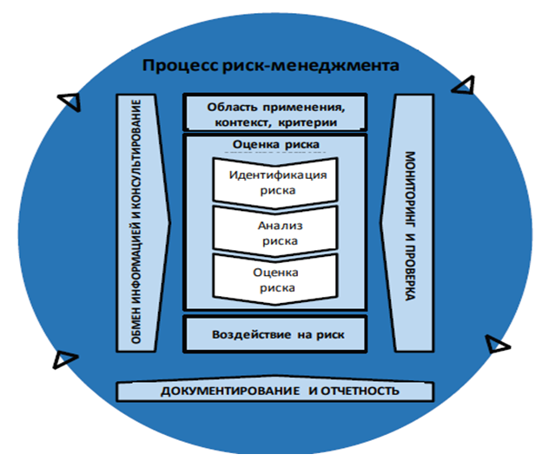
С. Процес

Slide 20
С. Процес
• Процес управління ризиками повинен бути невід'ємною частиною процесів менеджменту і прийняття рішень і повинен бути інтегрований в структуру, діяльність та процеси організації.
• Він може застосовуватися на стратегічному, операційному,
програмному або проектному рівнях,
• Всередині організації процес ризик-менеджменту, адаптований з урахуванням цілей і зовнішньої і внутрішньої ситуації, може застосовуватися в різних цілях.
• Протягом всього процесу ризик-менеджменту слід враховувати динамічний і мінливий характер поведінки і культури людини

Slide 21
С. Процес С1. Обмін інформацією та консультування
Метою обміну інформацією та консультування є сприяння зацікавленим сторонам в розумінні ризику, основи для прийняття рішень і причин, за якими необхідні певні дії.
Обмін інформацією спрямований на забезпечення інформованості та розуміння ризику, а також способів його усунення.
Консультування включає отримання зворотного зв'язку та інформації в підтримку процесу прийняття рішень.
Тісна взаємодія цих двох процесів має сприяти фактичному,
своєчасному, актуальному, точному і зрозумілому обміну інформацією з урахуванням конфіденційності та достовірності інформації, а також прав окремих осіб на збереження конфіденційності.

Slide 22
С. Процес С2. Визначення ситуації (контексту)
• Метою визначення контексту є адаптація процесу управління ризиками, що забезпечує еффектівность оценки ризику і відповідний вплив на ризик.
• Він включає визначення мети і сфери застосування процесу, досягнення розуміння контексту, планування необхідного підходу і визначення критеріїв оцінки.
• При визначенні контексту необхідно враховувати внутрішній і зовнішній контекст, визначений у рамках системи ризик-менеджменту.

Slide 23
С. Процес СЗ. Оцінка ризику
Оцінка ризику - це сукупний процес ідентифікації, аналізу та оцінювання ризику.
Оцінка ризику повинна проводитися систематично, ітераційно і спільно, грунтуючись на знаннях і думках зацікавлених сторін.
При оцінці необхідно використовувати всю доступну інформацію, у міру необхідності доповнюючи її новою інформацією.
Метою ідентифікації ризику є пошук, визначення та опис ризиків, які можуть допомогти або перешкодити організації в досягненні цілей.
Для ідентифікації ризику необхідна належна, відповідна і актуальна інформація.
Мета аналізу ризику полягає в забезпеченні розуміння характеру ризику і його особливостей, у тому числі рівня ризику.
Аналіз ризиків включає детальний розгляд невизначеностей, джерел ризику, наслідків, ймовірності, подій, сценаріїв, засобів контролю і їх ефективності.
Подія може мати різні причини і наслідки і може впливати на різні цілі.

Slide 24
С. Процес С4. Вплив на ризик
• Мета впливу на ризик полягає у виборі і застосуванні варіантів впливу на ризик.
• Вплив на ризик являє собою ітеративний процес:
визначення і вибір варіантів впливу на ризик;
планування і виконання впливу на ризик;
оцінка ефективності такого впливу;
прийняття рішення про прийнятність залишкового ризику;
проведення подальшого впливу в разі, якщо він не прийнятний.
• Вибір найбільш відповідного варіанту (варіантів) впливу на ризик включає зіставлення витрат, зусиль і недоліків реалізації обраного способу впливу з вигодами, які отримуються завдяки досягненню цілей впливу ризик.

Slide 25
С. Процес С5 Моніторинг і перевірка
• Мета моніторингу та перевірки полягає в забезпеченні і підвищенні якості та ефективності розробки, реалізації та результатів.
• Постійний моніторинг і періодична перевірка процесу управління ризиками та його результатів повинні бути спланованою частиною процесу ризик-менеджменту, щодо якої встановлена ​​чітко визначена відповідальність.
• Моніторинг та перевірка повинні проводитися на всіх етапах процесу. моніторинг і перевірка включають планування, збір і аналіз інформації, документування результатів і надання зворотного зв'язку.
• Результати моніторингу та перевірки повинні бути частиною діяльності із загального управління організацією, оцінці ефективності, а також складання звітності

Slide 26
С. Процес. С6. Документування та звітність
* Процес управління ризиками та його результати повинні документуватися і надаватися в звітності за допомогою відповідних механізмів.
* Рішення, що стосуються створення, зберігання і обробки задокументованої інформації, повинні враховувати, крім іншого, їх використання, конфіденційність інформації, зовнішній і внутрішній контекст,
* Звітність є невід'ємною частиною корпоративного управління і повинна підвищувати якість діалогу з зацікавленим і сторонами і сприяти вищому керівництву і наглядовим органам у виконанні ними своїх обов'язків.

Slide 27
https://pecb.com/whitepaper/iso-310002018-risk-management-guidelines
https://pqm-online.com/assets/files/pubs/translations/std/iso-31000-2018-(rus).pdf

